Slide 1
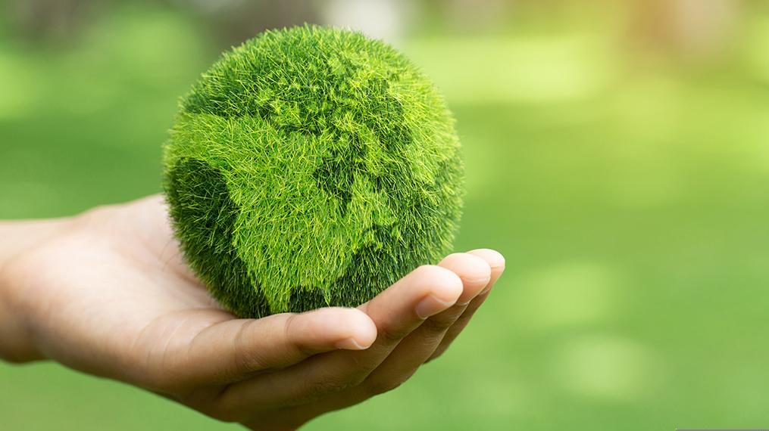
이 콘텐츠는 2023년 전문대학 혁신사업에 의하여 개발되었음
생활 속 E S G
조동인 〮 현승권
(인하공업전문대학)

Slide 2

7장: 플로깅과 생활속 ESG

Slide 3
학 습 목 표
1. 플로깅(Plogging)과 생활 속 ESG에 대하여 학습한다.
2. 기업들의 환경운동 사례에 대해 학습한다.
3. 플로깅의 한계점과 그의 따른 노력에 대해 학습한다.

Slide 4
CONTENTS
1. 플로깅과 생활속 ESG
2. ESG 기업들의 환경운동
3. 플로깅의 한계점

Slide 5
Ⅰ. 플로깅과 ESG

Slide 6
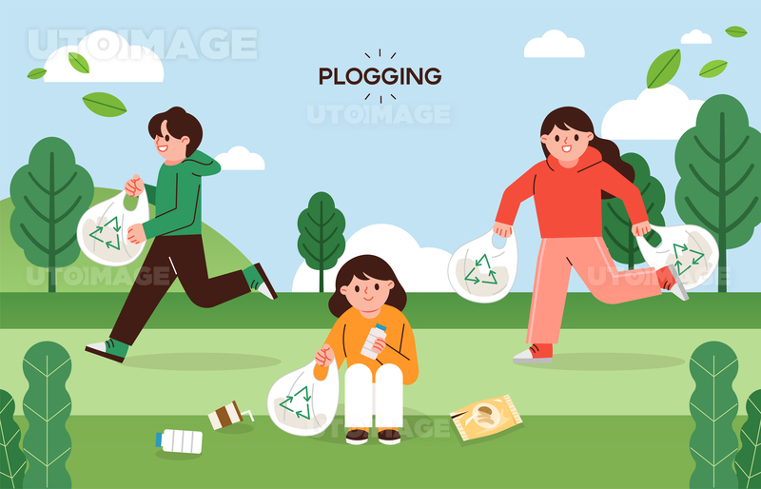
1. 플로깅
플로깅 이란?
플로깅은 "줍다(pick up)"라는 뜻의 스웨덴어 "플로카 우프(plocka upp)"와 "조깅(jogging)"의 합성어이다
스웨덴에서 쓰레기 투기를 막기 위한 간단하면서도 효과적인 방법으로 시작되었다
조깅을 하며 쓰레기를 줍는 활동
(출처:프리진 UTOIMAGE 이미지사본 )

Slide 7
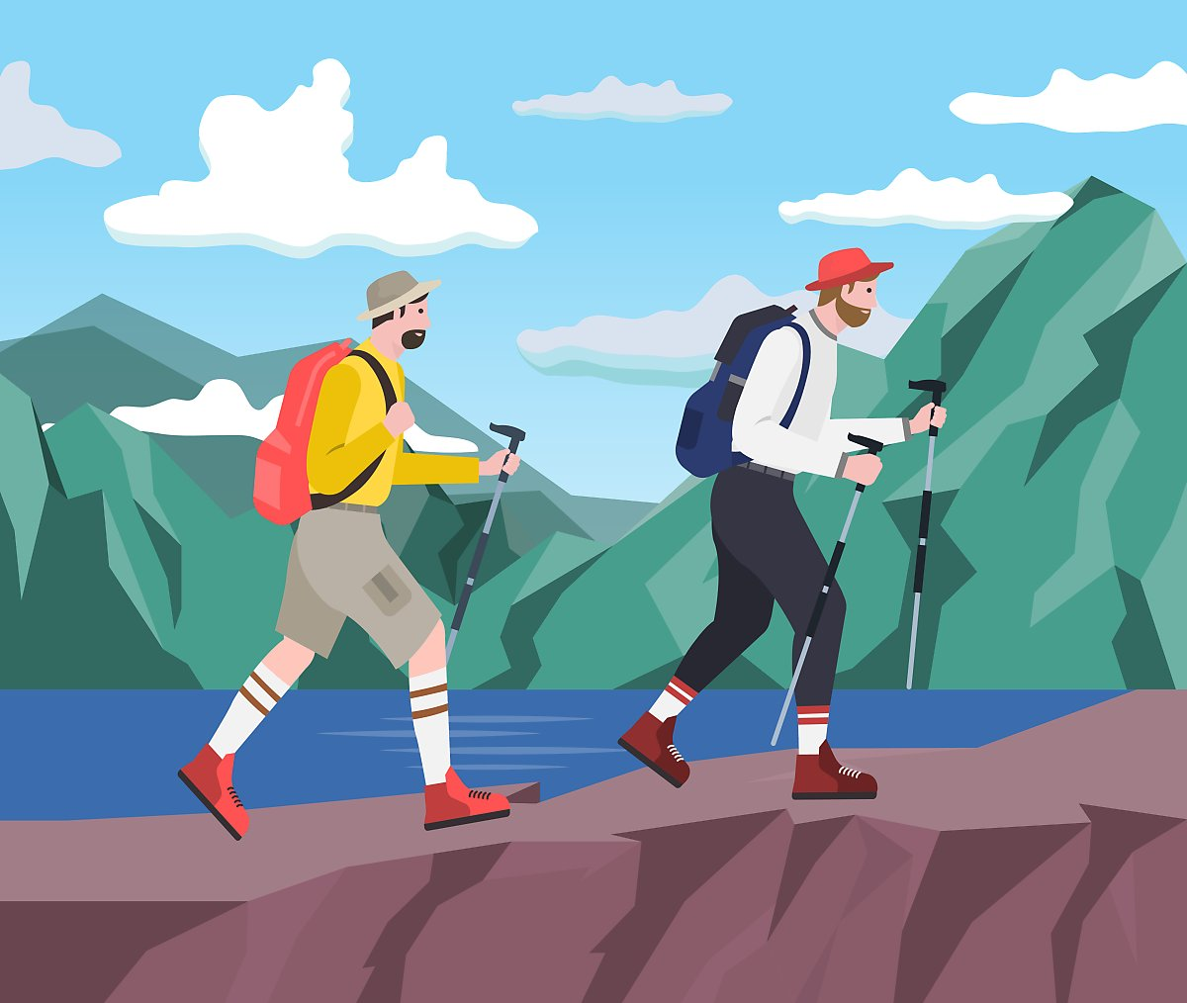
1. 플로깅
플로깅은 환경도 지키고 건강도 지킬 수 있는 운동.
쓰레기를 줍기 위해 앉았다 일어나는 행동이 스쿼트나 런지 자세와 비슷하기
때문에 일반적인 조깅보다 칼로리 소모가 더 크다.
환경도 생각하고 칼로리 소모도 많이 된다는 장점 때문에 플로깅은 젊은 세대
사이에서 새로운 등산 트렌드가 되었다. 프랑스에서는 정식 마라톤 대회가 있을
정도로 선풍적인 인기를 얻고 있다.
우리나라에도 이 개념이 들어와 줍다 + 조깅 = '줍깅'이라고 부른다.
우리나라에서는 지난 2018년 한강을 중심으로 플로깅 운동회가 개최되었고
다양한 기업에서도 플로깅 행사를 진행해 많은 사람들이 동참함.
(출처: 네이버 포스트 이미지사본 )

Slide 8
1. 플로깅
플로깅의 유래
스웨덴에서 2016년에 처음 시작했으며, . 아이슬란드의 귀드니 요하네손(G.Johannesson) 대통령이 참여하면서 유럽에서 크게 화제가 되기도 했다.
우리나라에는 대략 2018년 즈음에 상륙했으며 SNS를 중심으로 퍼져 나갔다.
. 일본에서도 후지산 등산로에 쓰레기들이 많아지는 걸 보다 못한 지역 주민들이 등산을 하면서
쓰레기도 함께 모아오는 캠페인을 벌이기도 했고, 에베레스트의 경우 각국 등산객들이 버린
쓰레기가 하도 많이 쌓여서 네팔 정부가 산악인들에게 의무적으로 쓰레기를 수거하게 하고,
쓰레기 수거 전문 등반대까지 편성한다는 이야기는 유명하다
출처: 네이버 나무위키(플로깅)

Slide 9
1-2. 플로깅의 주요 특징과 이점
환경보호 : 쓰레기를 주워서 버리는 것으로 환경을 보호하고, 쓰레기가 폐기물 처리장이나 자연에 손상을 주는 것을 방지- 하루 걷기 1만 보를 실천했을 경우 온실가스를 무려 1.4kg 감축하는 효과
운동효과 : 달리기와 주운 쓰레기를 들고 움직이는 행위로 유산소 운동과 근력 운동의 효과를 동시에 누림. 일반 조깅보다 칼로리 소모가 1.5배 높아져 건강과 환경을 동시에 챙길 수 있다는 점
(스웨덴 피트니스 앱 라이프섬에 따르면 30분 동안 조깅 운동만 하는 사람은 평균 235kcal를 소모하지만, 플로깅을 하는 사람은 평균 288kcal를 소모) , 다양한 연구 결과에서도 나타난 것처럼 정신건강에 대해서도 긍정적인 영향을 줄 가능성이 크며, 자연속에서 활발하게 움직임으로서 스트레스 해소와 마음의 안정감 역시 함께 이므로 매우 좋은 선택 중 하나가 됨
사회적 참여 : 다른 사람들과 함께 Plogging을 하면서 환경 보호에 대한 인식과 사회적 책임감을 공유하고 향상
재미요소: 일반적인 조깅과는 다른 경험으로 새로운 재미를 느낄 수 있으며, 동시에 활동의 목적을 더 의미있게 만듬.

Slide 10
1-2-1. 플로깅이 주목 받는 이유와 일상에 끼칠 수 있는 영향
플로깅은 건강한 운동과 함께 환경 문제 해결을 목적으로 부상한 운동. 이 운동이 급격하게 인기를 끌로 있는 이유는 다양함
1. 환경문제는 더 이상 무시할 수 없는 수준에 이르렀기 때문.
2. 다양한 운동과 정신적인 효과를 동시에 얻을 수 있기 때문.
3. 환경문제 해결에 대한 글로벌한 인식과 운동으로서 인기유발로 직접 참여하지 못하더라도 주변인에게 이야기하거나 블로그에 글을 올리면서 참여하는 방법을 통해 다양한 정보를 나누는 등, 참여형 세상이 요구되는 최근 동향과도 비슷한 적합점을 가지고 있슴.
플로깅이 일상에 낄칠 수 있는 영향
플로깅을 통해 일상적으로 쓰레기 문제에 대한 인식을 할 수 있다.
플로깅 운동도 일상적인 운동이 될 수 있다.
플로깅을 하면 다른 사람들과 더 친밀해질 수 있다.

Slide 11
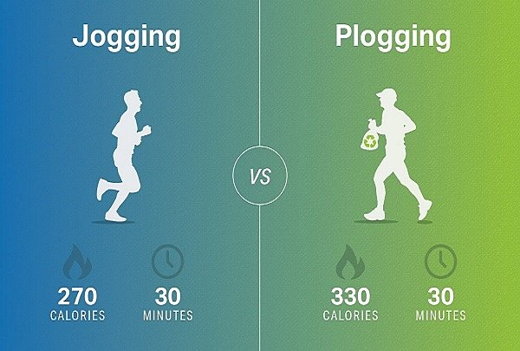
1-3. 4R 운동
Refuse :
불필요한 물건 구매하지 않기
Reduce :
쓰레기 줄이기
Reuse :
쉽게 버리지 말고 반복해서 사용하기
Recycle :
재활용
출처 : 한국환경공단, 2021

Slide 12
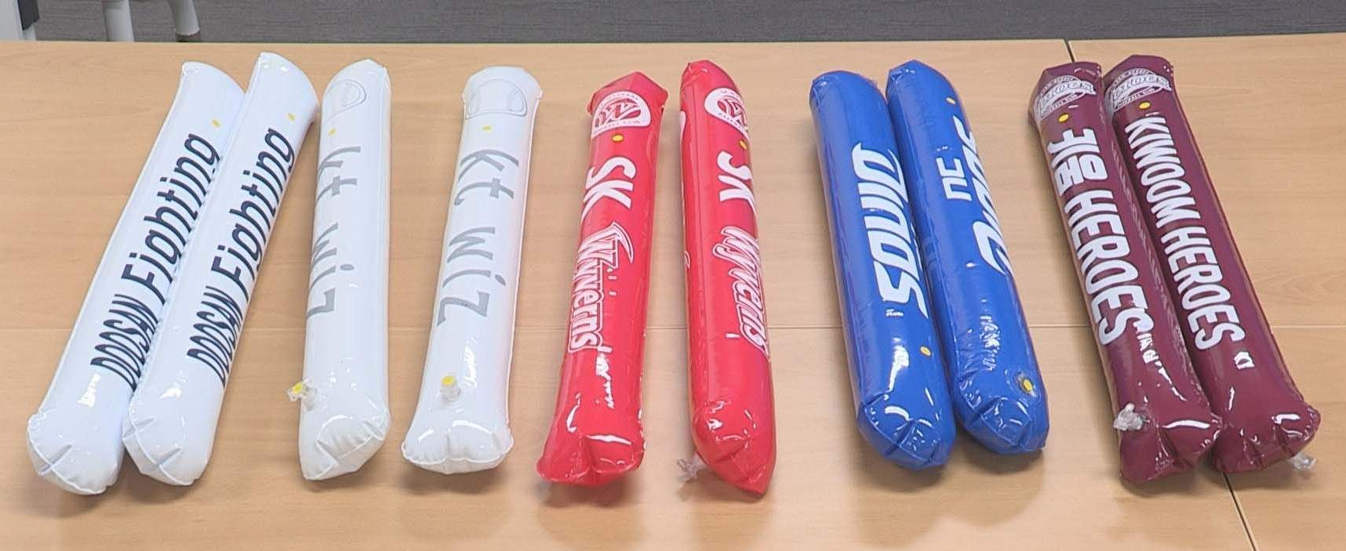
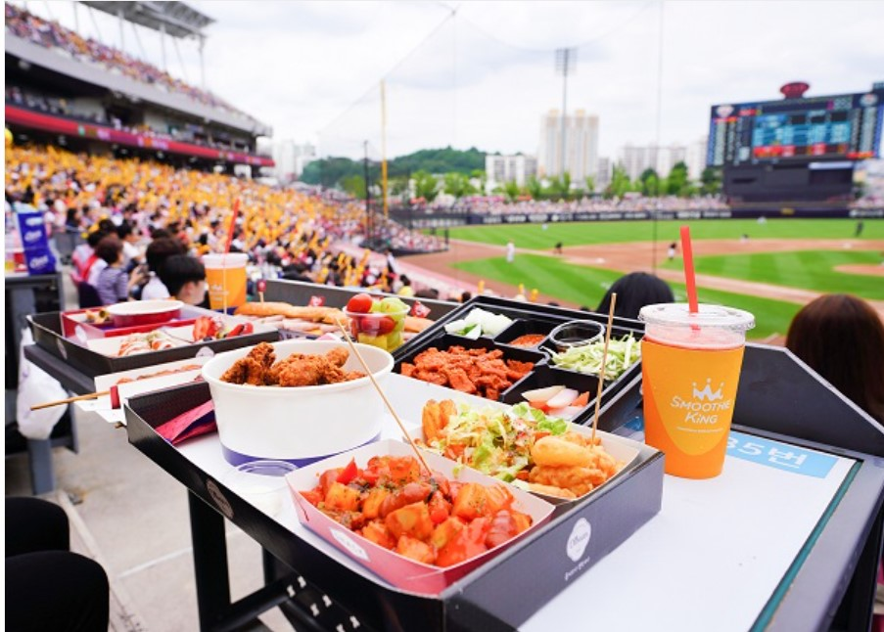
1-4. 경기장에서 발생하는 환경오염
스포츠 경기가 열리는 날 경기장에서 발생하는 탄소의 배출량은 약 60톤 정도이다.
경기장에서 발행하는 종이 입장권, 경기장 출입 시 배포하는 응원도구, 관중 교통수단, 경기장 전력사용, 식·음료 소비 등 모든 분야에서 탄소가 발생하고 있다.
또한 경기가 끝나고 배출되는 폐기물 문제도 심각하다.
출처: https://renewableenergyfollowers.org/4073
[대학생신재생에너지기자단 정의희]
생태관광 Eco Tourism
지속가능한 관광 Sustainable Tourism
출처: https://biz.newdaily.co.kr/site/data/html/2019/04/04/2019040400056.html [뉴데일리경제 김보라 기자 2019.04.04 10:57]
출처: https://m.yonhapnewstv.co.kr/news/MYH20191017013500038 [연합뉴스 TV 2019.10.17 이준흠 기자]

Slide 13
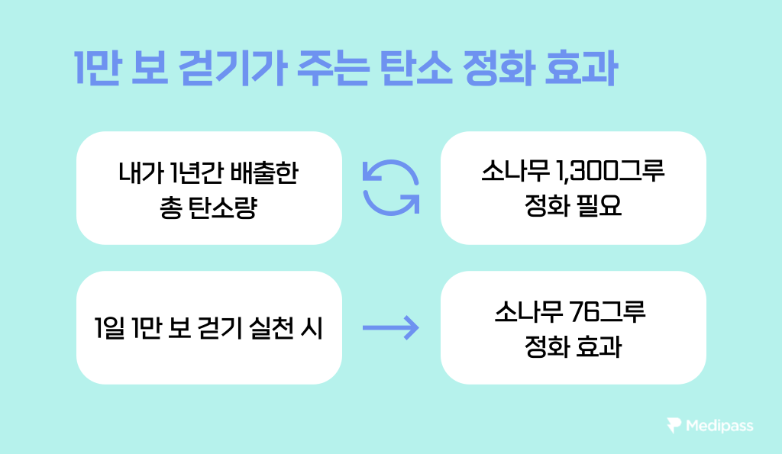
1-5. 나의 1년 탄소 발자국

Slide 14
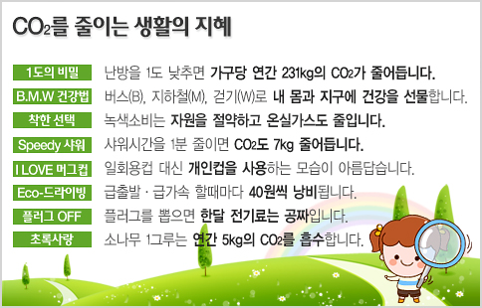
1-5-1. 나의 탄소 발자국
출처: 2009.4.21 문화체육관광부

Slide 15

1-6. 만보시루
경기 시흥시 걷기 앱 `만보시루` 로 탄소배출 2655톤 저감
출처: 머니투데이 2022.11.10

Slide 16
1-7. 국내에서 진행한 플로깅 캠페인 사례(1)
한강공원, 줍깅 운동회
한강공원 줍깅 운동회는 2018년 11월 10일에 진행. 걷깅은 여의도 한강공원 3km와 5km, 뛰깅은 반포한강공원에서부터 여의도 한강공원까지의 구간에서 진행. 참가비는 무료, 봉사시간까지 인정 출처 : facebook @한강5깅
볼보, 헤이 플로깅(HEJ PLOGGING)
스웨덴을 대표하는 자동차 브랜드 볼보(Volvo)는 2019년 반포 한강공원에서 플로깅을 진행. 당시에는 러닝 프로깅과 워킹 플로깅을 나눠서 진행했는데요, 코로나19의 여파로 인해 언택트로 진행. 장소는 정하지 않고 플로깅이 필요한 모든 곳에서 사진을 찍어 인스타그램에 해시태그와 함께 인증을 하면 참여 가능
출처 : 볼보 플로깅 사이트
해운대, 웨이브 플로깅 클럽
맥주 양조장 브랜드 와일드웨이브와 스트릿 캐주얼 브랜드 웨이브유니온(wave union)이 함께 플로깅 캠페인을 진행. 2018년에는 수영강변을 시작으로 해운대 해수욕장 일대를, 2019년에는 광안 – 삼익 비치 왕복 약 4km 구간을 달리며 쓰레기를 수거 출처 : 와일드웨이브 홈페이지

Slide 17
1-7. 국내에서 진행한 플로깅 캠페인 사례 (2)
‘2023학년도 ESG학생모니터링단 플로깅(plogging) 캠페인’ 청주대 중장기 발전계획 CJU2030! 및 대학혁신지원사업 지역미래산업 맞춤형 특성화 분야 대학 역량 및 체질 강화를 위해 진행되는 이번 ESG학생모니터링단은 환경과 사회적 기여, 윤리경영과 관련해 지역사회 및 교내 현안 문제 발굴, 문제 제시, 해결 방안을 교육 수요자 입장에서 다양하게 제시하고 해결해 나갈 수 있는 방안을 모색 출처 : 대학저널(https://dhnews.co.kr)
락앤락 대학생 서포터즈 그린메이트
- 글로벌 생활용품 기업 락앤락이 최근 대학생 친환경 서포터즈 ‘그린메이트’ 21기와 함께 서울숲에서 플로깅(plogging·걷거나 뛰면서 쓰레기를 줍는 행동)을 진행’ 플로깅 외에도 카페나 음식점에서 일회용품 대신 다회용기를 사용하는 ‘용기내 챌린지’, ‘굿바이 일회용 컵 챌린지’와 같은 일상 속 ‘제로웨이스트 챌린지’를 실천하며 환경보호에 앞장
- 락앤락은 또 자원순환을 통해 업사이클링 에코백을 제작, 해피빈 펀딩을 진행한 수익금으로 서울숲 생태 정원인 ‘습지 정원’을 조성
출처 : 이코노믹리뷰(https://www.econovill.com)

Slide 18
1-6. 플로깅을 실천하는 방법
준비물 : 런닝화와 장갑이 필요. 장갑은 쓰레기를 주울 때 손을 보호하기 위해 필요.
쓰레기 주움: 달리기를 하면서 땅에 떨어진 쓰레기를 주웁니다. 작은 쓰레기부터 큰 쓰레기까지 모든 종류의 쓰레기를 주움
쓰레기 분리: 주운 쓰레기를 종류별로 분리하여 적절한 재활용품이나 쓰레기통에 버림
그룹 활동: 가족이나 친구들과 함께 Plogging을 할 수도 있으며, 동네나 커뮤니티에서 Plogging 그룹에 참여할 수도 있슴.
안전 수칙: Plogging을 할 때 교통사고나 다른 위험으로부터 안전하게 참여할 수 있도록 주의해야 함
Plogging은 환경 보호에 기여하면서 건강을 챙기는 효과적이고 유익한 방법이며, 더 많은 사람들이 실천하면서 깨끗하고 건강한 환경을 만들어 나갈 수 있슴.

Slide 19
1-6. 플로깅을 실천하는 방법
효과적인 플로깅 방법
시작전 스트레칭 하기 : 시작전 스트레칭으로 운동 효과를 높일 수 있고 부상을 방지
2. 허벅지와 엉덩이 힘으로 쓰레기 줍기 : 쓰레기를 주울 때 허리가 아닌 하체의 힘을 사용하여 줍는 것이 중요. 허리를 잘못 구부리게 되면 허리에 무리가 올 수 있슴. 허벅지와 엉덩이 근육을 사용하는
스쿼트나 런지 자세로 쓰레기를 줍는 것이 좋음
3. 빠르고 크게 움직이기 : 크고 적극적인 동작으로 프로깅을 할 때 운동효과가 더욱 커짐
4. 작은 쓰레기에서 큰 쓰레기 순서로 줍기 : 플로깅 코스 시작부터 부피나 무게가 큰 쓰레기를 줍게
되면 지치게 되어 운동효과를 얻을 수 었다. 시작은 가벼운 쓰레기를 줍고 끝나는 코스에서 무거운
쓰레기를 줍는 것이 효과적. 코스 시작부터 부피가 크거나 무거운 쓰레기를 발견했다면 우선 지나치고
돌아오는 코스에서 주우면 됨.

Slide 20
1-6. 플로깅을 실천하는 방법
분리 배출할 때는 용기 안팎을 깨끗하게!
플로깅으로 주운 쓰레기는 분리수거 할 수 있을까요? 플로깅으로 주운 쓰레기는 길이나 배수로와 같이 노지에 오래 방치된 것이 많습니다. 훼손되고 오염된 과자 봉지, 담배꽁초와 같이 재생 불가능한 것이 대부분입니다. 이 경우 쓰레기를 한데 모아 종량제 쓰레기봉투에 담아 처리합니다. 주변에 쓰레기통이 보인다면 일반쓰레기를 담는 쓰레기통에 넣어주세요.
한편 비교적 오염이 되지 않은 플라스틱 테이크아웃 잔, 유리병, 알루미늄캔 같이 분리수거, 재활용이 가능한 쓰레기도 있습니다. 2018년 환경부가 발행한 <재활용품 분리배출 가이드라인>에 따르면 훼손되지 않은 종이, 우유팩, 종이컵, 금속캔, 고철, 유리병, 페트병, 플라스틱은 재활용을 통해 새로운 용도로 다시 태어날 수 있습니다.
분리배출 할 때는 용기 안의 내용물을 깨끗하게 비우고, 이물질을 제거한 후, 부착 상표와 뚜껑과 같이 재질이 다른 부분을 분리한 후 배출해야 합니다.

Slide 21
1-6. 플로깅을 실천하는 방법
분리 배출이 불러오는 놀라운 효과
우유갑과 같은 종이팩은 분리했을 때 경제적인 효과도 큽니다. 앞서 언급한 환경부 발행물에 따르면 우리나라에서 배출하는 종이팩은 연간 약 7만 톤이며, 배출량의 70%가 재활용되지 못하고 폐기됩니다. 이 종이팩을 활용했을 때 연간 105억 원의 경제적 비용을 회수할 수 있습니다.
단 종이팩과 종이는 따로 분리해야 하며 종이의 경우 영수증이나 금박지, 은박지, 코팅한 전단과 같이 여러 재질을 혼합해 만든 종이는 분리가 불가능하니 일반쓰레기로 배출합니다. 종이컵은 커피나 음료가 약간 말라 있으면 재활용 할 수 있지만 이물질이 다량 묻어있거나 훼손되었다면 일반쓰레기로 분리수거합니다.
또 유리병의 경우 뚜껑을 닫은 채로 분리수거 합니다. 뚜껑을 닫은 채로 배출해야 유리병 입구를 보호할 수 있습니다. 소주, 맥주와 같이 주류병과 청량음료 병은 '빈용기보증금'을 받을 수 있으니 소매점으로 반납해 보증금을 환급받아도 좋습니다. 다만 깨진 것은 취급하지 않습니다. 깨진 유리는 신문지에 싸서 종량제 봉투로 배출합니다.

Slide 22
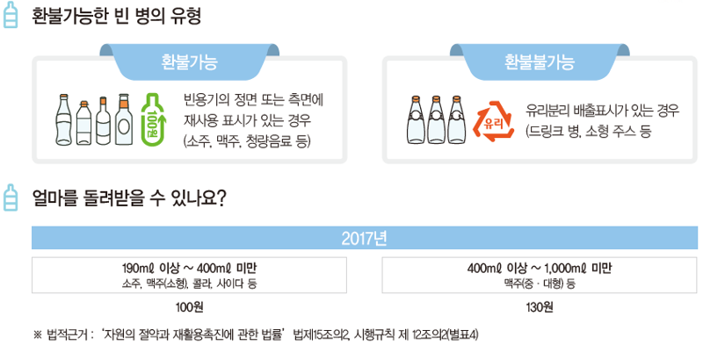
1-6. 플로깅을 실천하는 방법
파이낸셜뉴스 2023.5.15

Slide 23

1-8. 자원봉사 사고 안전수칙 가이드 (동영상)
출처 : 한국사회복지협의회

Slide 24
2. 다양한 기업들의 환경운동

Slide 25


2. ESG기업들의 환경운동
ESG 기업 환경운동 관련 사례
플로깅 사례
더 현대 플로깅에 사례로 플로깅의 기간을 하루가 아닌 일주일의 간격으로 사람들이 플로깅의 캠페인에 참여 할 수 있도록 유도했다
또한 참가비도 걷어 소비자들의 눈길을 끌만한 키트도 주는 등 마케팅을 하여 플로깅 캠페인의
소비자의 눈길을 끌었다
출처: 네이버블로그(마케터의 일상을 모아 10/27글)

Slide 26
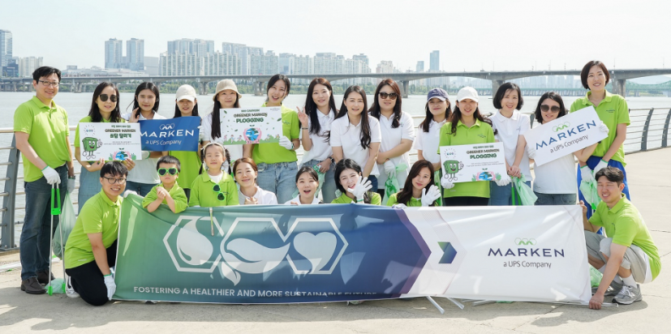
2-1. ESG기업들의 환경운동
ESG 기업 환경운동 관련 사례
플로깅 사례2
글로벌 헬스케어 물류 선도 기업 마켄(MARKEN)은 여의도 한강 공원에서 플로깅 환경 보호 캠페인을 진행했다고 밝혔다
마켄은 플로깅과 더불어 전 세계 마켄 임직원들이 실시간으로 함께 도전하는 만보 걷기 챌린지를 진행해 이번 행사의 의미를 더했다.
만보 걷기 챌린지에는 한국을 비롯한 싱가포르, 호주, 인도, 대만, 일본, 중국, 홍콩 등 아시아 태평양 지역 각 국가에서 마켄의 임직원 웰니스 관리 앱을 통해 실시간으로 참여해 글로벌 팀워크를 다졌다 출처 : 데이터넷(https://www.datanet.co.kr)
출처 : 데이터넷(https://www.datanet.co.kr)

Slide 27
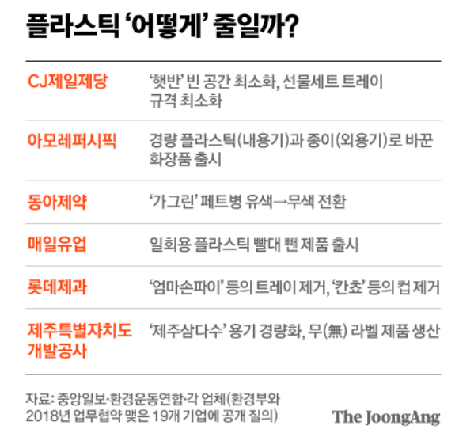
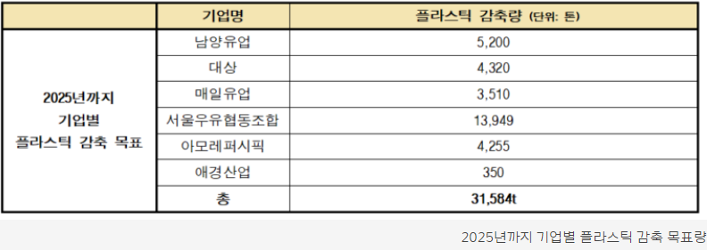
2-2. ESG기업들의 환경운동
ESG 기업 그 외에 환경운동 관련 사례
그 외에 기업운동(플라스틱에 문제 앞에 선 기업들)
환경운동연합이 2020년에 이어 올해도 국내 플라스틱 생산 대부분을 차지하는 기업 19곳을 대상으로
<2025년까지 플라스틱 감축 계획>을 질의했다. 그 결과, 기업 19곳 가운데 14곳 기업이 향후 플라스틱 감축 계획이 있다고 답변했다. 기업 6곳은 2025년까지 구체적인 플라스틱 감축 목표량을 제시했으며, 기업 8곳은 감축 목표 수치를 밝히지 않았지만, 감축 계획은 갖고 있다고 답변했다.
출처 : 네이버 블로그(환경운동연합)

Slide 28

2-3. ESG기업들의 환경운동
ESG 기업 그 외에 환경운동 관련 사례
그 외에 기업운동(파타고니아)
현재 가진 옷을 최대한 수선하고 오래 입어
제품의 라이프사이클을 늘려 새로운 옷을
사지 말라는 광고이다
패스트 패션 문화로 인해 발생되는 세계적 환경
문제에 대해 앞장서고 있는 브랜드이다
아무리 페트병을 재활용하여 옷을 만드는 등 친환경적
방법을 동원하여도 최종 소비자에게까지 전달되는 과정
속에서 온실가스 20% 배 출, 2/3의 천이 버려지기 때문에
내구성 강한 옷을 사고, 수선하여 10년 이상 입으라는
취지의 광고인 것이다.
출처 : 네이버 블로그(혀니아안:브랜드 이야기)

Slide 29




환경을 생각한 대표 기업
PATAGONIA
PATAGONIA
PATAGONIA
(출처:PINTERREST)

Slide 30
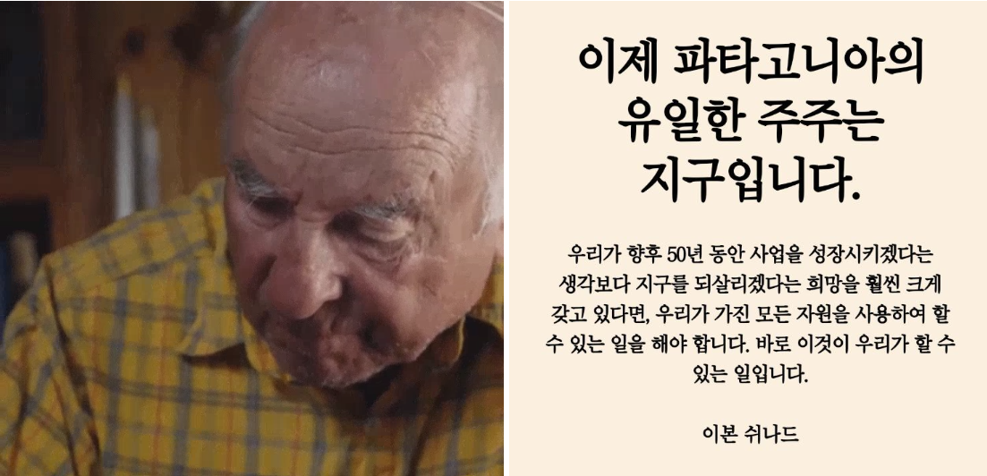
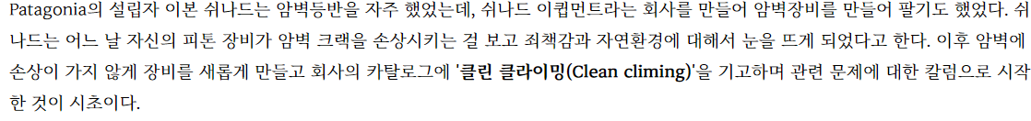
2-4. 친환경운동의 대표기업 파타고니아
친환경 운동의 대표기업 파타고니아
파타고니아의 설립자 이본 쉬나드
(출처:네이버 블로그 혀니아안(브랜드이야기) )

Slide 31
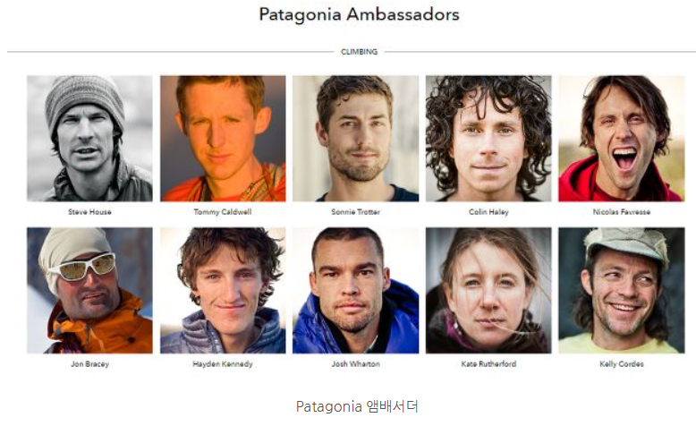
2-5. 친환경운동의 대표기업 파타고니아
친환경 운동의 대표기업 파타고니아
파타고니아의 환경을 위한 발자취
(출처:네이버 블로그 혀니아안(브랜드이야기) )

Slide 32
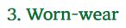
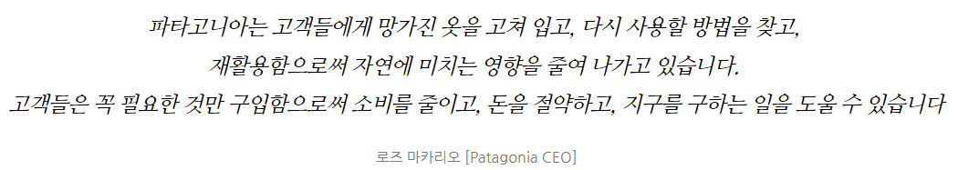
2-6. 친환경운동의 대표기업 파타고니아
친환경 운동의 대표기업 파타고니아
파타고니아의 환경을 위한 발자취(파타고니아 CEO의 말 中)
(출처:네이버 블로그 혀니아안(브랜드이야기) )

Slide 33
3. ESG 플로깅의 한계점

Slide 34
3. 플로깅의 한계점
플로깅의 한계점 1
플로깅은 플라스틱류의 쓰레기가 지속적으로 쌓이는 특수한 환경을 가정하여 만들어진 활동
아무데서나 무작정 플로깅으로 쓰레기 수거를 대체할 수가 없다
환경미화원들이 어차피 관리하고 있는 지역이라면 아무리 오래 달려도 봉투 속에 쌓이는 건 낙엽
조각 몇 개와 담배꽁초 몇 개밖에는 없을 수도 있다
농촌지역에서도 더럽고 축축한 멀칭 비닐을 한아름 끌어안고 달릴 게 아니라면 플로깅으로
쓰레기 문제에 대응하기 어렵다
출처:네이버 나무위키

Slide 35
3. 플로깅의 한계점
플로깅의 한계점 2 (효율적 플로깅)
플로깅은 혼자 하거나 혹은 소규모의 사람들끼리 하기에는 적절하지만
대규모 대회를 여는 데에는 다소 부적합하다.
마라톤 대회처럼 수십 명의 사람들이 동일한 코스를 따라서 몰려다니는 건 플로깅으로서 가장 비효율적인 형태다.
마라톤 경우에는 앞서 달릴수록 더 많은 쓰레기를 모을 수 있으므로 뒤처진 사람들은 아무것도 할 게 없어지며, 투입되는 인력에 비해 쓰레기의 수거 효율성이 너무 나빠진다
꼭 많은 사람들을 동원해야 한다면 최대한 많은 달리기 코스를 지정하든지, 알아서 흩어졌다가 언제까지 다시 돌아오라는 식이 효율적이다
출처: 네이버 나무위키

Slide 36
학 습 정 리
1. 플로깅을 설명할 수 있다.
2. 다양한 기업들의 환경 활동에 대해 알아보았다.
3. 플로깅의 한계점에 대해 이해하였다.

Slide 37

끝까지 경청해 주셔서 감사 드립니다.

